Slide 1
EMS10 Week 7 Les 2

Slide 2
Agenda Week 7 Les 2
Leerdoelen week 7 les 2. Je leert hoe je:
meerdere variabelen van hetzelfde type kan samennemen in een array;
de elementen van een array één voor één kan benaderen;
een array kan meegeven en bewerken in een functie;
een array kunt gebruiken om samples van de ADC in op te slaan;
een laagdoorlaatfilter in software kunt implementeren door het voortschrijdend gemiddelde te berekenen.

Slide 3
Array
Meerdere variabelen van hetzelfde type kun je samennemen in één array variabele.
Stel in een embedded systeem wordt ieder uur de temperatuur gemeten en opgeslagen.
  Aparte variabele voor elk uur:
  float temp0, temp1, temp2, temp3, temp4, temp5, temp6, temp7, temp8, temp9, temp10, temp11, temp12, temp13, temp14, temp15, temp16, temp17, temp18, temp19, temp20, temp21, temp22, temp23;
  Array variabele:
  float temp[24];

Slide 4
Array
float temp[24];
Index begint bij 0.
Element kan geselecteerd worden met index operator []
    temp[2] = 4.1;
    temp[16] = 3.7;
    temp[12] = temp[2] + temp[16];
    temp[24] = temp[2]; // oops
index
0
1
2
3
4
5
6
7
8
9
10
11
12
13
14
15
16
17
18
19
20
21
22
23
4.1
7.8
3.7
In elk hokje past een float

Slide 5
Random access
float temp[24];
Executietijd van temp[i] is onafhankelijk van de waarde van i.
Hoe kan dat?
  adres van element i = beginadres van de array + i * aantal bytes per hokje
0
1
2
3
4
5
6
7
8
9
10
11
12
13
14
15
16
17
18
19
20
21
22
23
4.1
7.8
3.7
In elk hokje past een float

Slide 6


Aan de slag!
Aan de slag met Opdrachten_Week_7_Les_2.pdf

Slide 7
Vóór volgende les…
Maak de opdrachten van week 7 les 2 af!
Je weet hoe je:
meerdere variabelen van hetzelfde type kan samennemen in een array;
de elementen van een array één voor één kan benaderen;
een array kan meegeven en bewerken in een functie;
een array kunt gebruiken om samples van de ADC in op te slaan;
een laagdoorlaatfilter in software kunt implementeren door het voortschrijdend gemiddelde te berekenen.

Slide 8
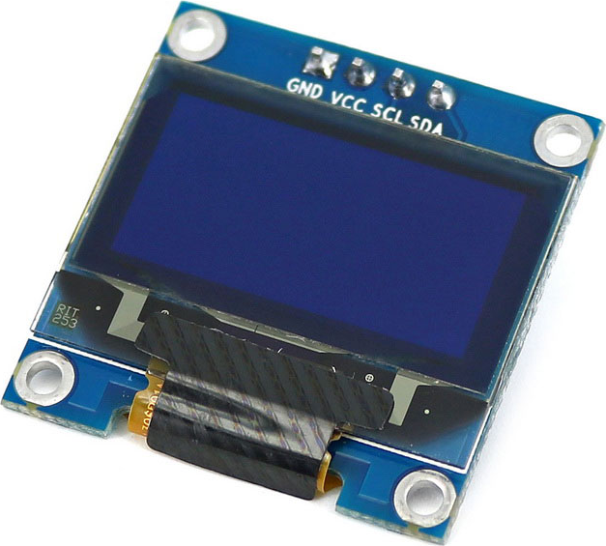
Volgende les…
Oleddisplay

